Slide 1
生活中的語文
班别 : 四年乙班
姓名 : 區嘉儀 (1)
陳鎂嫻 (3)
文錦華 (16)
黃寶穎 (17)
王耀熙 (20)
楊頌婷 (22)

Slide 2
目錄
引言-----------------------------------------P.3
介紹生活中的語文-----------------------P.4-7
總結-----------------------------------------P.8
感想-----------------------------------------P.9

Slide 3
引言
大家會不會覺得在書本上學習知識時感到沉悶呢？原來在日常生活中四處都可以學到不同的語文知識 。例如在茶餐廳，街道，地鐵甚至超級市場裏也可以學語文，想知道怎樣學習？齊來看看吧！

Slide 4
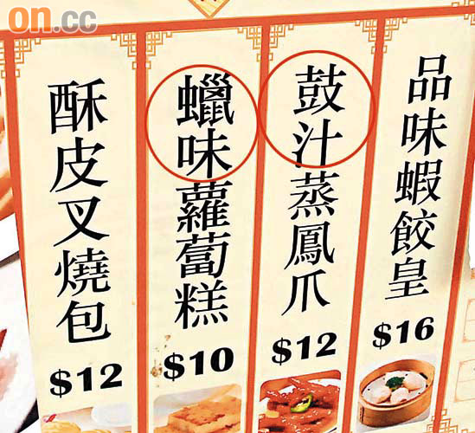
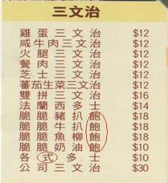
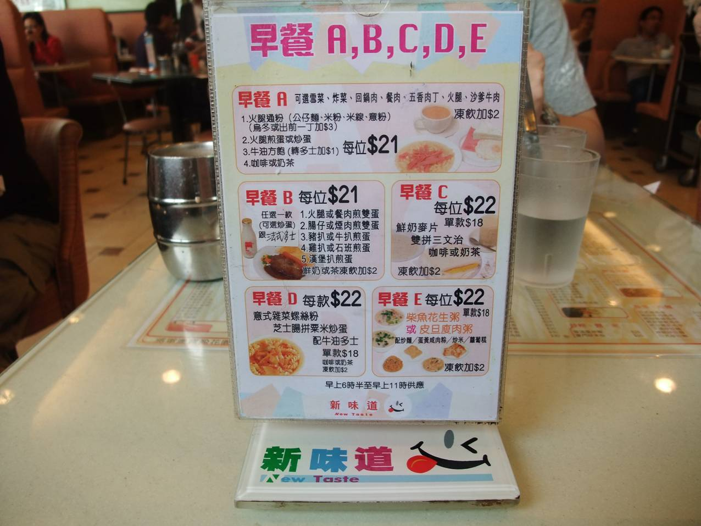
生活中的語文 (茶餐廳篇 )
我們可以在茶餐廳裏的餐牌中學到不同的食物名稱，偶然我們也可以發現到餐牌上有不少錯字。在等候食物期間可以學習到新字也可學到正字，還可解悶，真是一舉三得啊！

Slide 5
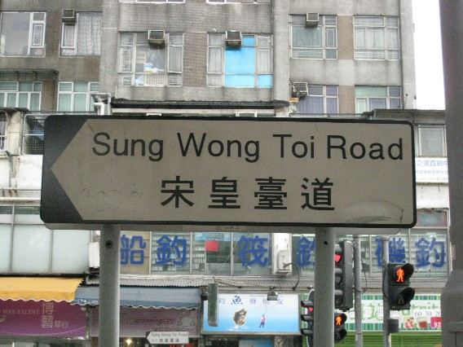
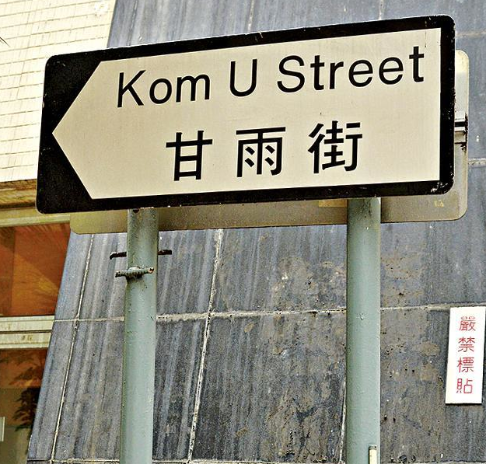
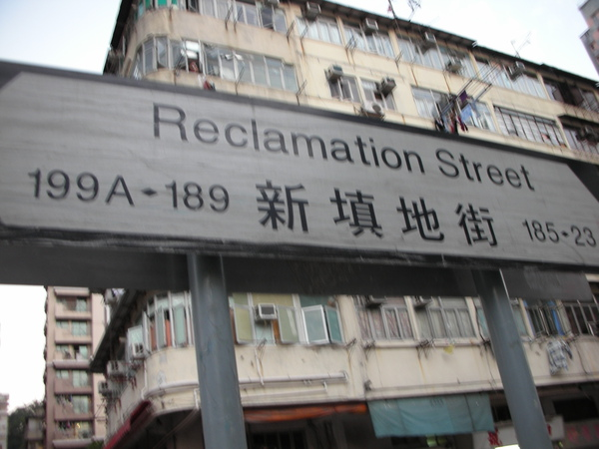
生活中的語文 (街道篇 )
我們也在街道上觀察街道牌，學到語文外還可認識不少有趣的街道名稱及街道歷史呢！

Slide 6
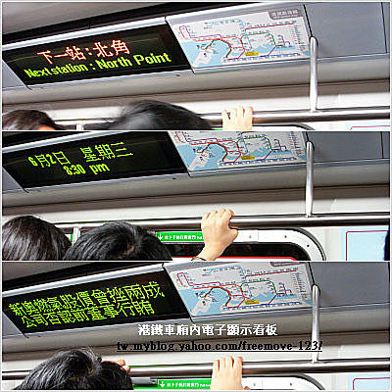
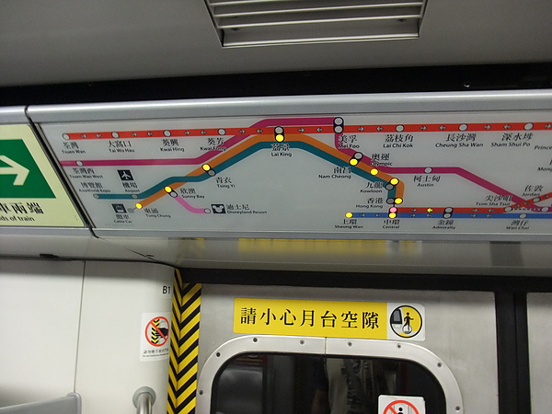
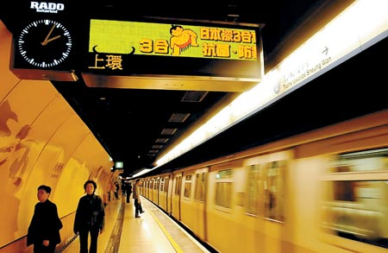
生活中的語文 (地鐵篇 )
乘搭港鐵時，我們可以透過車廂裏的路線圖和電子顯示屏學到新語文和時事，比看電話熒幕好得多！

Slide 7
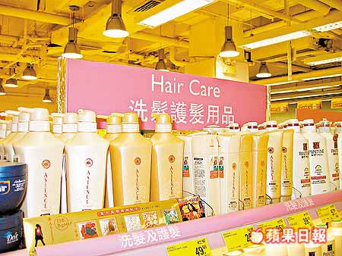
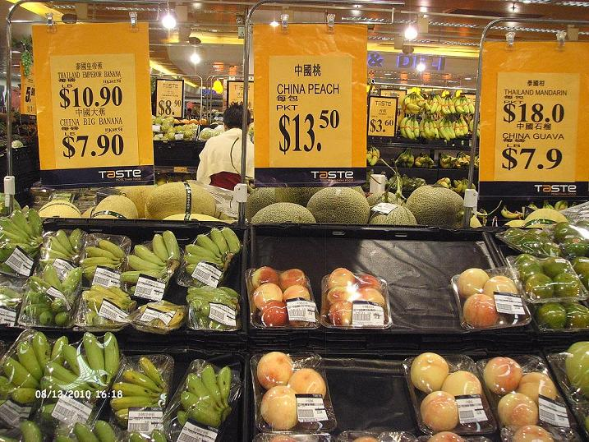
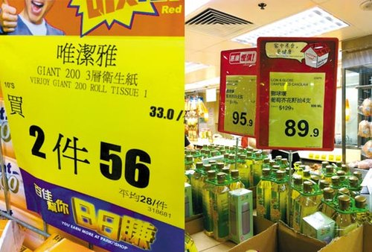
生活中的語文 (超級市場篇 )
在超級市場裏，我們可以從價目表，貨品包裝中學習到新語文。

Slide 8

總結
大家都應該知道在日常生活裏也可有趣地學習語文了！其實學習語文不只有以上四種方法，只要我們多留意身邊的事物，多關心社會，這已經給自己很多樂趣和知識了。

Slide 9

感想
透過這個專題研習，我們不僅對搜集資料和製作簡報有更深入的認識，還對身邊的的事物產生了不少興趣，更學懂了與組員溝通，時間管理等，令我們廣闊視野，我們也感到很高興:)

Slide 10

謝 謝

